Slide 1

Nitrianske stopy v slovenskom zahraničí
SLOVÁCI V ZAHRANIČÍ: SÚČASNOSŤ, TRENDY A PERSPEKTÍVY VÝSKUMU KRAJANSKEJ PROBLEMATIKY Trnava, 25. – 26. september 2025
prof. PhDr. Boris MICHALÍK, PhD.
prof. PhDr. Jaroslav ČUKAN, CSc.
Ústav manažmentu kultúry a turizmu,
kulturológie a etnológie
Filozofická fakulta
Univerzita Konštantína Filozofa v Nitre
E-mail: bmichalik@ukf.sk, jcukan@ukf.sk
Web: www.umktke.sk

Slide 2
Cieľ príspevku
predstaviť publikačné výsledky vedecko-výskumnej činnosti pracovníkov UKF v Nitre v slovenskom zahraničí v priereze posledných 30 rokov (akcent na etnologický a kulturologický výskum)
oboznámiť odbornú verejnosť s aktuálnymi výskumami pracoviska
načrtnúť možnosti ďalších aktivít v skúmanom priestore

Slide 3
Počiatky výskumu zahraničných Slovákov v Nitre
90. roky 20. storočia (Čukan, Botík, Garaj)
kontinuálne viac ako 30 rokov etnologických, kulturologických a geografických výskumov na Dolnej zemi (Čukan, Michalík, Žabenský, Letavajová, Kontriková Šusteková, Kurpaš, Zima, Fúsková, Járek, Ambrózová Lenovský, Chrastina)

Slide 4
Monografie o kultúre Slovákov v konkrétnych lokalitách
Erdevík (1995), Borumlak a Varzaľ (2006),
Butín (2008), Pivnica (2010), Boľovce (2011),

Slide 5

Monografie o kultúre Slovákov v konkrétnych lokalitách
Silbaš (2012), Soľany (2014), Vojlovica (2015),
Bajša (2025), Laliť (2026?)

Slide 6
Monografie o kultúrnom potenciáli dolnozemských Slovákov
Projekt APVV v rokoch 2016 - 2020

Slide 7
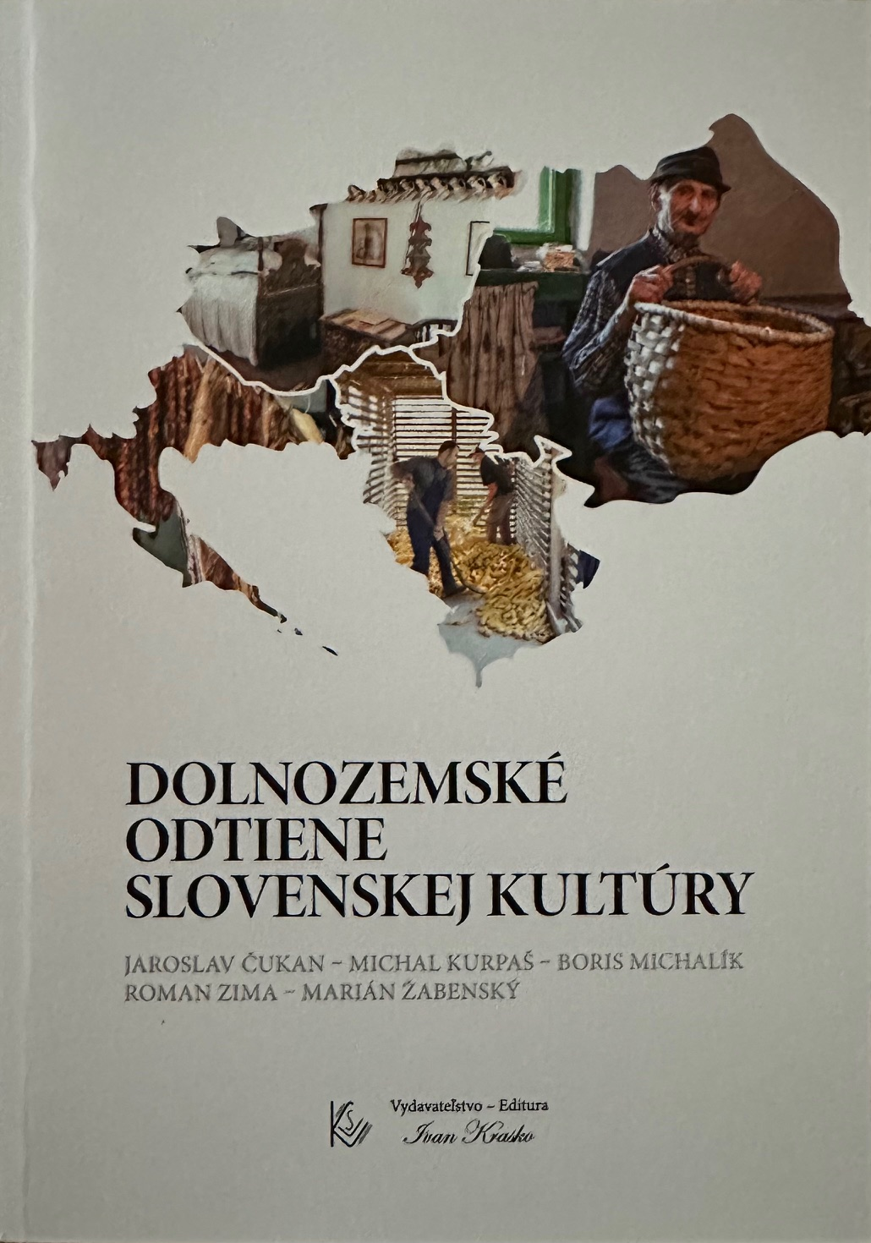
Monografie o kultúrnom potenciáli dolnozemských Slovákov
Maďarsko komplexne nepublikované (2026-2027?)
Dolnozemské odtiene slovenskej kultúry (2021)

Slide 8
Individuálne teoreticko-metodologické diela
Čukan, Kontriková Šusteková, Michalík

Slide 9
Súčasné a budúce výskumné aktivity
projekt APVV 2024 – 2028 PRACOVNÁ MIGRÁCIA Z RUMUNSKA, SRBSKA A UKRAJINY NA SLOVENSKO A JEJ KULTÚRNE A SPOLOČENSKÉ DÔSLEDKY
návrat k monografickým dielam o konkrétnych lokalitách (Bajša, Laliť)
generačná obmena kádrov
možnosť tvorby výskumných kolektívov z viacerých pracovísk s cieľom realizácie interdisciplinárnych projektov, nové cieľové krajiny výskumov, nová diaspóra

Slide 10
ĎAKUJEME ZA POZORNOSŤ!
Ústav manažmentu kultúry a turizmu, kulturológie a etnológie
Štefánikova 67, 949 74 Nitra
Tel.:+421 37 6408 361
E-mail: kmanazmentu@ukf.sk
www.umktke.sk

